Slide 1

Dinochromus
Автор: Менояков Аймар

Slide 2
Краткое описание
Dinochromus является переработанным и улучшенным аналогом известной пасхалки в браузере Google Chrome, которую может найти пользователь если у него нет доступа к интернету. Пасхалка представляет собой просто раннер, где пользователь имеет всего две функции: приседать и прыгать. Основная задача игрока как можно дольше оставаться в живых, избегая столкновений с предметами.

Slide 3
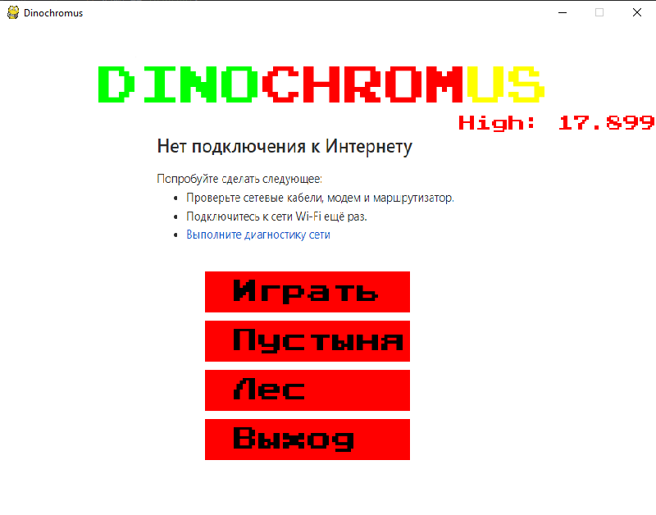
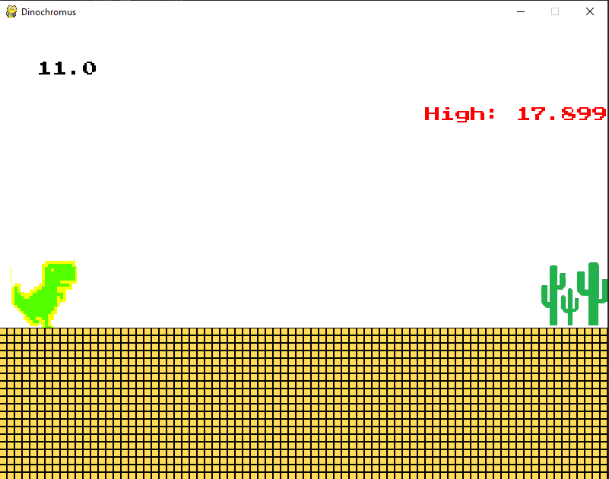
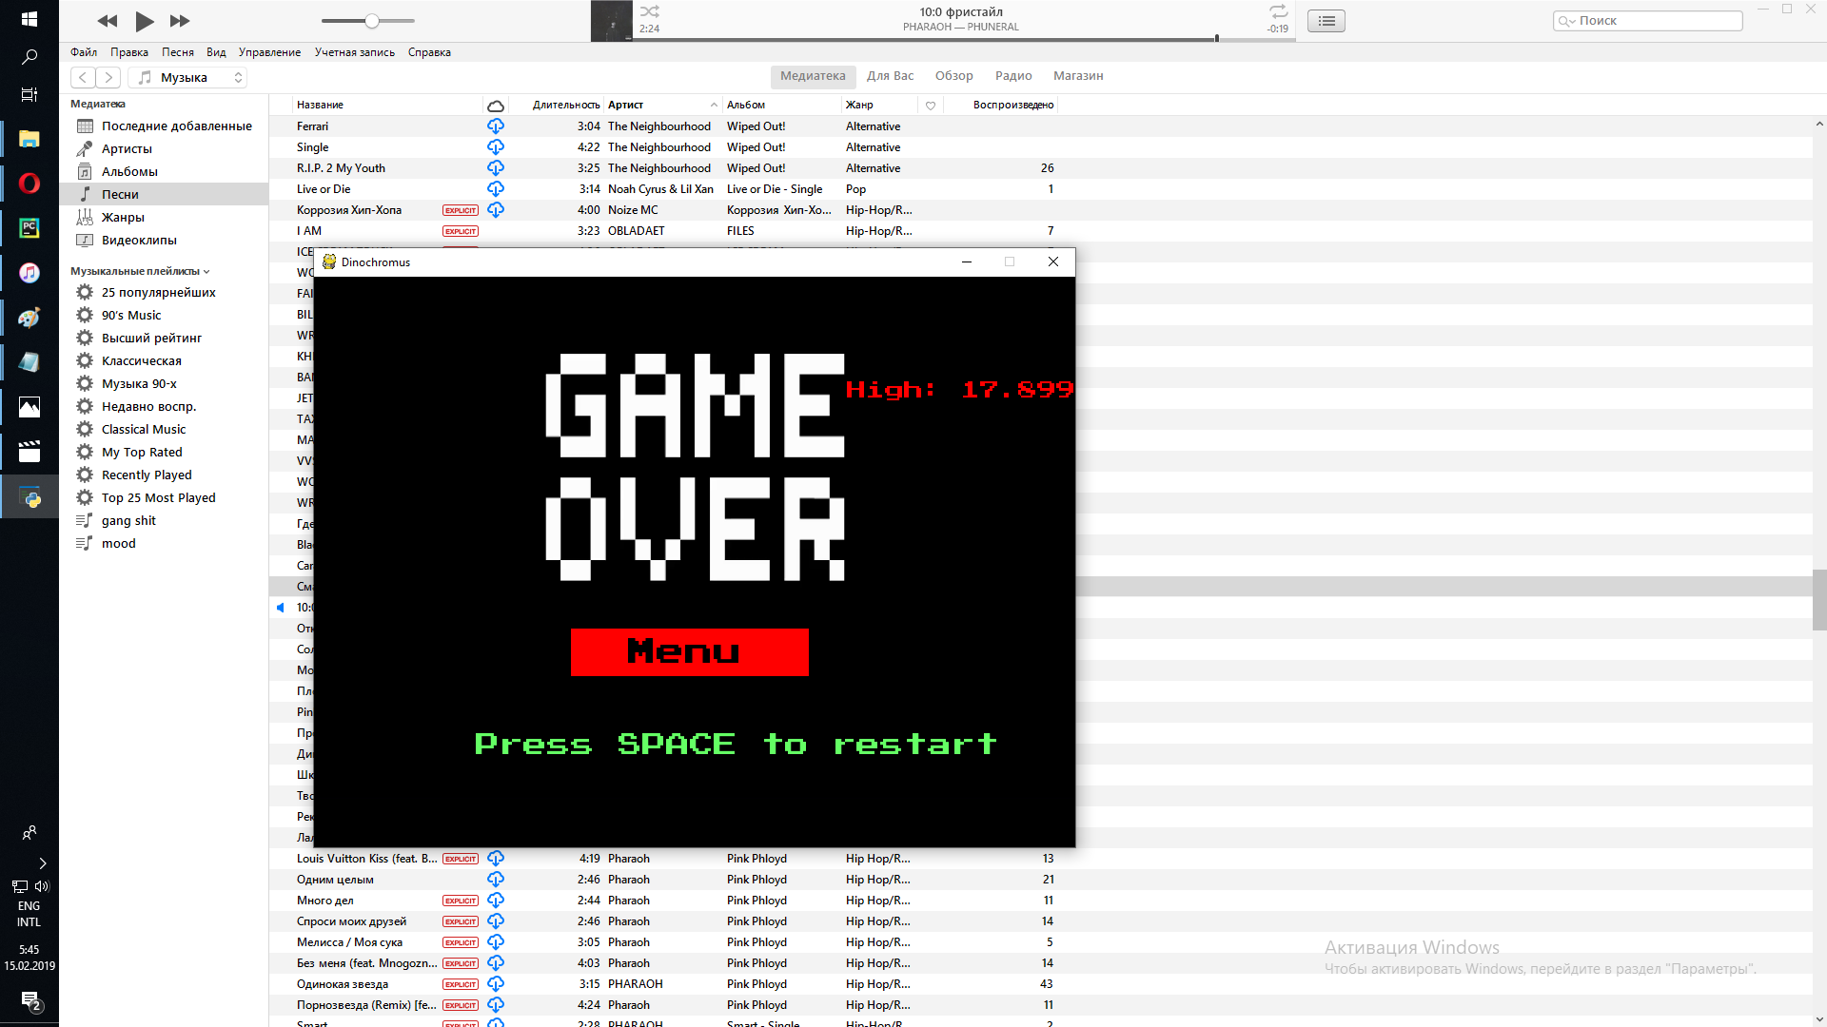

Slide 4
Спасибо за внимание!

